Slide 1

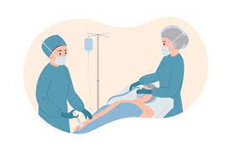



Risque d’avortement spontané, d’anomalies congénitales et de mortinatalité chez le personnel féminin professionnellement exposé aux gaz anesthésiques : méta-analyse d’études observationnelles
Dr. Priya KUMAR
SOMETRAV-PACA
22 septembre 2026

Slide 2
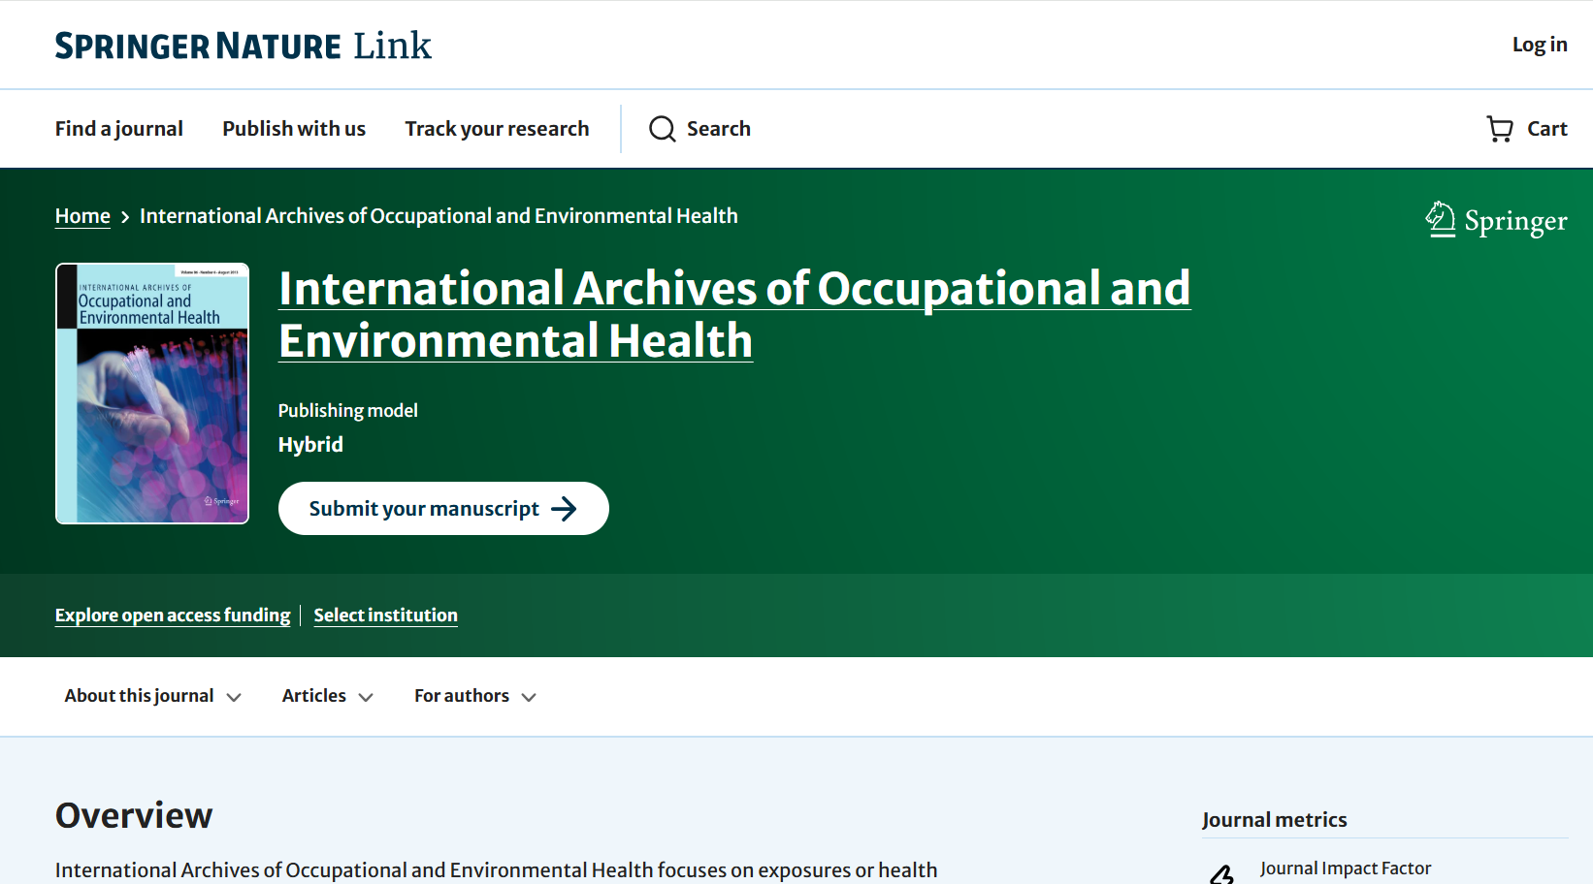


Slide 3
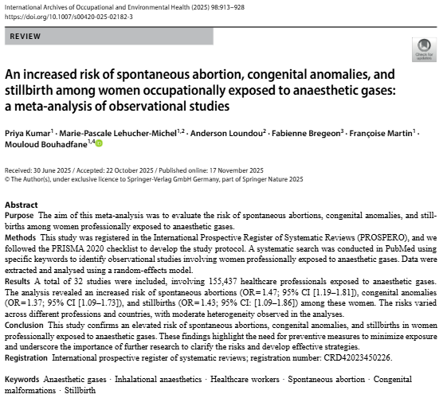
Lien de l’article :
https://link.springer.com/epdf/10.1007/s00420-025-02182-3?sharing_token=nPE2kDQ7i2sTRZO8XlfUg_e4RwlQNchNByi7wbcMAY6eby4WbNOp6Gg0lBfCPSkStQKsdGfj88dcQCo-dqTFXipvxeOLIDEF9zl13hNG2nwBgY_srD_ckr5gsQQ2rORP18f_4oJ_LbLRtkCcP9w2eW7pHh2L6NODBXbHjzU9kus%3D

Slide 4
Sommaire
INTRODUCTION
MATERIELS ET METHODES
RESULTATS
DISCUSSION
CONCLUSION
BIBLIOGRAPHIE

Slide 5
Introduction

Slide 6

Introduction
Importance de l'anesthésie générale dans les interventions chirurgicales
Objectif de la méta-analyse :
Evaluer le risque d'avortements spontanés, de malformations congénitales et de mortinatalité chez les femmes professionnellement exposées aux gaz anesthésiques
Notes:
Le développement de l’anesthésie générale a permis des progrès significatifs et le moyen d’assurer le bon déroulement d’interventions chirurgicales simples ou complexes (1).

Slide 7
Introduction
Importance de l'anesthésie générale dans les interventions chirurgicales
Risque d'exposition aux gaz anesthésiques résiduels pendant l'anesthésie
Objectif de la méta-analyse :
Evaluer le risque d'avortements spontanés, de malformations congénitales et de mortinatalité chez les femmes professionnellement exposées aux gaz anesthésiques
Notes:
Cependant, pendant l’administration de l’anesthésie au patient, de faibles quantités de gaz anesthésiques volatils ou « gaz anesthésiques résiduels » sont susceptibles de se retrouver dans l’air de la salle d’opération (2).

Slide 8
Introduction
Importance de l'anesthésie générale dans les interventions chirurgicales
Risque d'exposition aux gaz anesthésiques résiduels pendant l'anesthésie
Utilisation courante de différents gaz anesthésiques en France
Objectif de la méta-analyse :
Evaluer le risque d'avortements spontanés, de malformations congénitales et de mortinatalité chez les femmes professionnellement exposées aux gaz anesthésiques
Notes:
Actuellement, la plupart des gaz anesthésiques sont constitués d’un mélange de protoxyde d’azote et de gaz halogénés, l’utilisation de ces derniers variant d’un pays à l’autre. En France, l’halothane, l’isoflurane, le desflurane et le sévoflurane sont couramment utilisés, au contraire de l’enflurane (3, 4, 6).

Slide 9
Introduction
Importance de l'anesthésie générale dans les interventions chirurgicales
Risque d'exposition aux gaz anesthésiques résiduels pendant l'anesthésie
Utilisation courante de différents gaz anesthésiques en France
Effets indésirables sur la gestation observés chez les animaux et les humains exposés
Objectif de la méta-analyse :
Evaluer le risque d'avortements spontanés, de malformations congénitales et de mortinatalité chez les femmes professionnellement exposées aux gaz anesthésiques
Notes:
Des études chez l’animal, portant sur l’exposition prolongée à des concentrations élevées de gaz anesthésiques pendant la période d’organogenèse, ont montré des effets indésirables sur la gestation (7). Dans l’espèce humaine, un premier rapport en 1967 faisait état d’une corrélation entre l’exposition professionnelle aux gaz anesthésiques volatils et une augmentation du risque de fausses couches (8). Depuis, de nombreuses études ont été menées dans différents pays et certaines ont mis en évidence des risques d’altérations génétiques associées à des anomalies congénitales et un sur-risque de mortinatalité (4,5). Par ailleurs le mécanisme de tératogénicité des gaz anesthésiques n’est pas encore clairement établi (9, 10).

Slide 10
Introduction
Importance de l'anesthésie générale dans les interventions chirurgicales
Implication de divers professionnels de la santé dans l'exposition aux gaz anesthésiques
Risque d'exposition aux gaz anesthésiques résiduels pendant l'anesthésie
Utilisation courante de différents gaz anesthésiques en France
Effets indésirables sur la gestation observés chez les animaux et les humains exposés
Objectif de la méta-analyse :
Evaluer le risque d'avortements spontanés, de malformations congénitales et de mortinatalité chez les femmes professionnellement exposées aux gaz anesthésiques
Notes:
De nombreuses professionnelles de santé sont concernées par ces expositions: médecins, anesthésistes, chirurgiennes, infirmières de bloc opératoire, vétérinaires et assistantes vétérinaires, dentistes et assistantes dentaires. À ce jour, environ 40 publications traitant de ce sujet sont disponibles, dont 3 méta-analyses (13, 14, 15).

Slide 11
Introduction
Importance de l'anesthésie générale dans les interventions chirurgicales
Implication de divers professionnels de la santé dans l'exposition aux gaz anesthésiques
Risque d'exposition aux gaz anesthésiques résiduels pendant l'anesthésie
Utilisation courante de différents gaz anesthésiques en France
Effets indésirables sur la gestation observés chez les animaux et les humains exposés
Résultats contradictoires ou limitation méthodologiques
Objectif de la méta-analyse :
Evaluer le risque d'avortements spontanés, de malformations congénitales et de mortinatalité chez les femmes professionnellement exposées aux gaz anesthésiques
Notes:
Cependant, après 56 ans d’investigations, aucun consensus n’a émergé en raison de résultats contradictoires ou de limitations méthodologiques. Néanmoins, certaines méta-analyses montrent un excès de risque d’avortements spontanés et d’anomalies congénitales (13, 14, 15).

Slide 12
Introduction
Importance de l'anesthésie générale dans les interventions chirurgicales
Implication de divers professionnels de la santé dans l'exposition aux gaz anesthésiques
Résultats contradictoires ou limitation méthodologiques
Différences entre les réglementations européennes et américaines concernant les valeurs limites d'exposition
Risque d'exposition aux gaz anesthésiques résiduels pendant l'anesthésie
Utilisation courante de différents gaz anesthésiques en France
Effets indésirables sur la gestation observés chez les animaux et les humains exposés
Objectif de la méta-analyse :
Evaluer le risque d'avortements spontanés, de malformations congénitales et de mortinatalité chez les femmes professionnellement exposées aux gaz anesthésiques
Notes:
En l’absence de consensus sur les recommandations pour les travailleuses exposées, certains pays ont imposé leurs propres valeurs limites d’exposition atmosphérique pour les anesthésiques volatils (3) et ont émis des recommandations de bonnes pratiques (2, 6). Les états européens ont adopté des recommandations plus strictes que les États-Unis. Ainsi, pour l’isoflurane, la Finlande, la Suède et la Suisse ont imposé une valeur seuil de 10 ppm (3, 12), la France l’a fixée à 2 ppm (12), alors que la limite proposée en 2022 aux USA par l’American Conference of Governmental Industrial Hygienists » est de 50 ppm.

Slide 13
Introduction
Importance de l'anesthésie générale dans les interventions chirurgicales
Implication de divers professionnels de la santé dans l'exposition aux gaz anesthésiques
Résultats contradictoires ou limitation méthodologiques
Différences entre les réglementations européennes et américaines concernant les valeurs limites d'exposition
Utilisation des systèmes de récupération des gaz anesthésiques pour minimiser l'exposition
Risque d'exposition aux gaz anesthésiques résiduels pendant l'anesthésie
Utilisation courante de différents gaz anesthésiques en France
Effets indésirables sur la gestation observés chez les animaux et les humains exposés
Objectif de la méta-analyse :
Evaluer le risque d'avortements spontanés, de malformations congénitales et de mortinatalité chez les femmes professionnellement exposées aux gaz anesthésiques
Notes:
Les salles d’opération ont été équipées de systèmes de récupération des gaz anesthésiques (SEGA) afin de réduire les fuites et minimiser l’exposition des personnels en salle d’opération. Cependant, le risque ne semble pas avoir été complètement écarté, des quantités significatives de gaz anesthésiques persistant dans les locaux de travail (11).

Slide 14
Introduction
Importance de l'anesthésie générale dans les interventions chirurgicales
Risque d'exposition aux gaz anesthésiques résiduels pendant l'anesthésie
Utilisation courante de différents gaz anesthésiques en France
Effets indésirables sur la gestation observés chez les animaux et les humains exposés
Implication de divers professionnels de la santé dans l'exposition aux gaz anesthésiques
Résultats contradictoires ou limitation méthodologiques
Différences entre les réglementations européennes et américaines concernant les valeurs limites d'exposition
Utilisation des systèmes de récupération des gaz anesthésiques pour minimiser l'exposition
Nécessité d'une mise à jour des connaissances et d'une inclusion de la mortalité dans les analyses
Objectif de la méta-analyse :
Evaluer le risque d'avortements spontanés, de malformations congénitales et de mortinatalité chez les femmes professionnellement exposées aux gaz anesthésiques
Notes:
La dernière méta-analyse datant de 2010, une mise à jour des connaissances nous a paru nécessaire. Nous avons abordé la question de la mortinatalité, non traitée dans les méta-analyses précédentes qui ne se sont intéressées qu’aux avortements spontanés et aux anomalies congénitales. En outre, l’analyse de 2010 ne concernait que les infirmières.
L’objectif de notre méta-analyse a donc été d’évaluer le risque d’avortements spontanés, d’anomalies congénitales et de mortinatalité chez les femmes professionnellement exposées aux gaz anesthésiques.

Slide 15
Matériels et
Méthodes

Slide 16


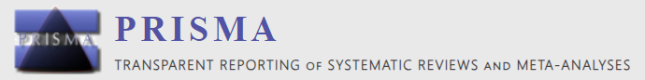
Protocole et enregistrement
PRISMA 2020 : Preferred Reporting Items for Systematic reviews and Meta-Analyses
Matériels et Méthodes
Notes:
Avant de débuter notre méta-analyse, nous avons renseigné notre étude, en ligne, dans le registre international pour revues systématiques, « PROSPERO », afin de vérifier que la même étude n’avait pas déjà été effectuée. Enfin, nous avons suivi la liste de contrôle PRISMA 2020 (Preferred Reporting Items for Systematic Reviews and Meta-analyses) (16) pour l’établissement de notre protocole d’étude.

Slide 17


2020
Matériels et Méthodes
Notes:
Avant de débuter notre méta-analyse, nous avons renseigné notre étude, en ligne, dans le registre international pour revues systématiques, « PROSPERO », afin de vérifier que la même étude n’avait pas déjà été effectuée. Enfin, nous avons suivi la liste de contrôle PRISMA 2020 (Preferred Reporting Items for Systematic Reviews and Meta-analyses) (16) pour l’établissement de notre protocole d’étude.

Slide 18

Définitions des principaux critères de jugement
→ Directement extraites des études sources
Matériels et Méthodes
Notes:
Les définitions de l’avortement spontané, de la mortinatalité et des anomalies congénitales ont été directement extraites des études sources, sans harmonisation rétrospective des terminologies. Les anomalies congénitales, également désignées sous le terme de malformations congénitales, étaient le plus souvent définies comme des altérations structurelles ou fonctionnelles présentes à la naissance ou diagnostiquées au cours de la vie intra-utérine.

Slide 19


Stratégie de recherche
Mots-clés : “anaesthetic gases”, “inhalational anaesthetics”, “nitrous oxide”, “halothane”, “isoflurane”, “sevoflurane”, “desflurane”, “enflurane”, “spontaneous abortion”, “congenital abnormalities”, “congenital malformations”, “stillbirth” and “women”
publications en ANGLAIS et en FRANCAIS
de 1958 à 2023
+ Références
Mots-clés : “anaesthetic gases”, “inhalational anaesthetics”, “nitrous oxide”, “halothane”, “isoflurane”, “sevoflurane”, “desflurane”, “enflurane”, “spontaneous abortion”, “congenital abnormalities”, “congenital malformations”, “stillbirth” and “women”
publications en ANGLAIS et en FRANCAIS
de 1958 à 2023 (08/23 → 10/23)
Matériels et Méthodes
Notes:
Pour la recherche d’articles, nous avons exploité la base de données PubMed et les bibliographies d’anciennes méta-analyses.
Les mots-clés suivants ont été utilisés pour PubMed : « anaesthetic gases », « inhalational anaesthetics », « nitrous oxide », « halothane », « isoflurane », « sevoflurane », « desflurane », « enflurane », « spontaneous abortion », « congenital abnormalities », « congenital malformations », « stillbirth » et « women ».
Nous n’avons sélectionné que les articles en français et en anglais couvrant la période de 1958 à octobre 2023.

Slide 20
Critères de sélection
Etudes impliquant des femmes exposées professionnellement aux gaz anesthésiques, y compris des études observationnelles
exposées à n'importe quel gaz anesthésique
  données non publiées
  résumés de conférences ou thèses
  expositions prof. paternelles + maternelles
  résumé
Critères d’inclusion
Critères d’exclusion
Matériels et Méthodes
Notes:
Les deux principaux critères d’inclusion étaient
(i) toutes les études impliquant des femmes exposées professionnellement aux gaz anesthésiques (y compris des études observationnelles telles que des études de cohorte et des études cas-témoin) et
(ii) les publications mentionnant des femmes exposées à n'importe quel gaz anesthésique même si le nom du gaz n'était pas spécifié.
Les critères d’exclusion étaient les données non publiées, les résumés de conférences ou thèses, les études regroupant les expositions professionnelles tant paternelles que maternelles et les études publiées uniquement sous forme de résumé (Figure 1).

Slide 21

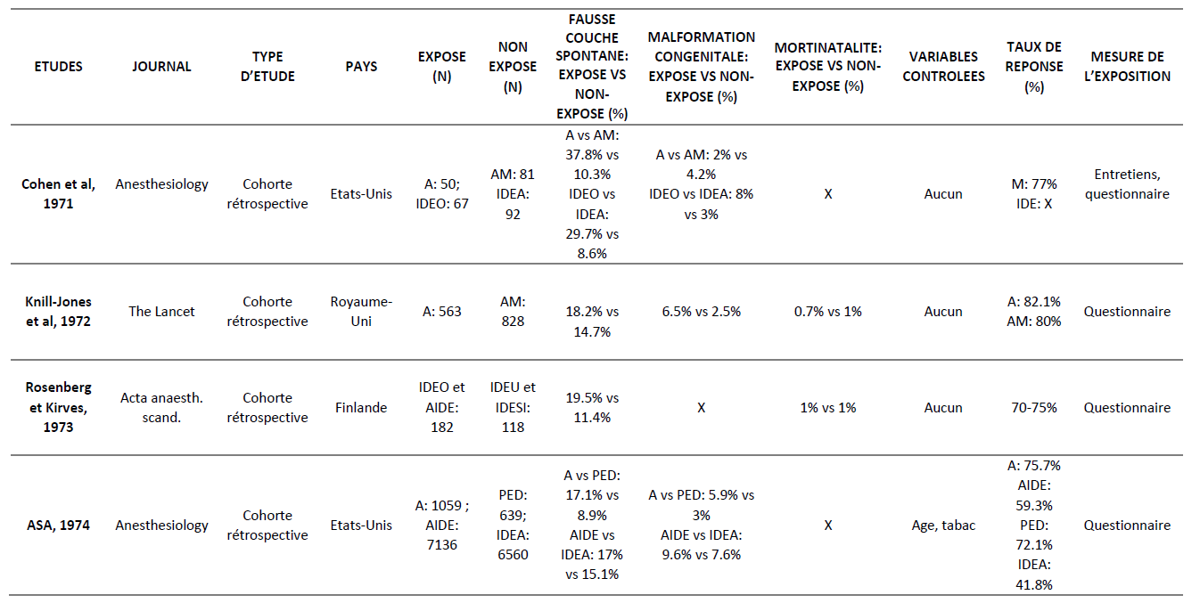
Extraction des données
Titres + résumés
Textes complets
Consensus mutuel
Matériels et Méthodes
Notes:
La sélection des articles et l’extraction des données ont été effectuées par deux examinateurs indépendants en se basant sur la lecture des titres et résumés.
Les examinateurs ont ensuite lu individuellement les articles complets potentiellement pertinents pour déterminer leur admissibilité à l'inclusion.
Le deuxième examinateur a vérifié les données collectées par le premier et a effectué une nouvelle recherche pour s'assurer qu'aucune donnée pertinente n'avait été omise.
Toute incohérence ou différence d'interprétation a été résolue par consensus mutuel.
A partir des articles éligibles ont été extraits le titre du journal, le type d’étude, l'année de publication, le pays, le pourcentage d'avortements spontanés, de malformations congénitales et de mortinatalité dans les populations exposées et non exposées étudiées, les variables contrôlées, le taux de réponse et la mesure de l’exposition (Tableau 1).
Ces dernières ont ensuite été transférées dans notre base de données pour analyse statistique.

Slide 22
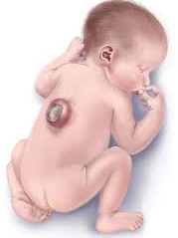
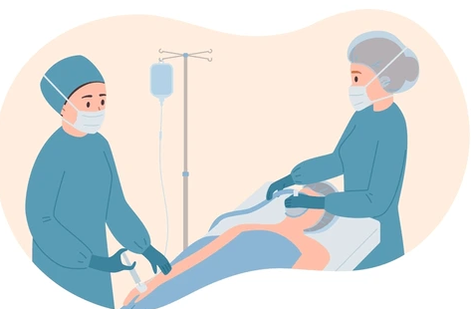
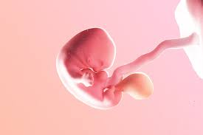
Analyse des données et méthodes statistiques
Critères principaux :
→ risque d'avortement spontané
malformations congénitales
mortinatalité
chez les femmes professionnellement exposées aux gaz anesthésiques par rapport aux témoins non exposés
Matériels et Méthodes
Notes:
Les critères principaux examinés ont été le risque d'avortement spontané, de malformations congénitales et de mortinatalité chez les femmes professionnellement exposées aux gaz anesthésiques, par rapport aux témoins non exposés.

Slide 23

Analyse des données et méthodes statistiques
Utilisation d'un modèle de méta-analyse à effets aléatoires
Évaluation de l'hétérogénéité avec le test d'incohérence de Higgins (I2) et la statistique Q de Cochran
Interprétation de l'I2 :
< 25 % (faible hétérogénéité)
25-75 % (hétérogénéité modérée)
> 75 % (hétérogénéité considérable)
Utilisation du logiciel statistique R version 4.2.1 avec le package « Meta »
Tests de signification bidirectionnels avec p < 0,05 comme seuil de significativité
Matériels et Méthodes
Notes:
Les données individuelles des études ont été combinées à l'aide d'un modèle de méta-analyse à effets aléatoires pour obtenir un rapport de cotes pour chaque critère. L’hétérogénéité a été évaluée en utilisant le test d'incohérence de Higgins (I2) et la statistique Q de Cochran. L'I2 a été interprété comme suit : les valeurs inférieures à 25 % indiquent une faible hétérogénéité, celles comprises entre 25 et 75 % indiquent une hétérogénéité modérée, et celles supérieures à 75 % indiquent une hétérogénéité considérable. Toutes les analyses ont été réalisées à l'aide du logiciel statistique R version 4.2.1 avec le « package Meta ». Les tests de signification étaient bidirectionnels et une valeur de p < 0,05 était considérée comme statistiquement significative.

Slide 24
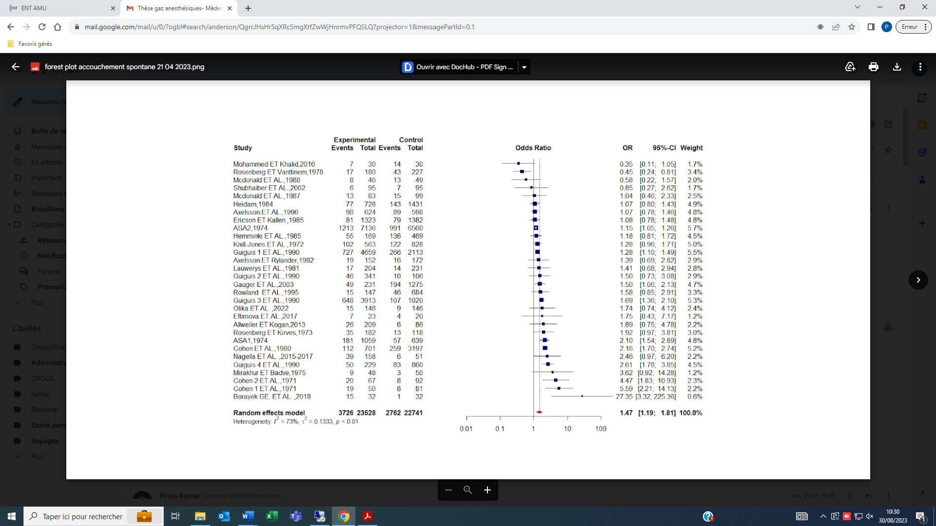
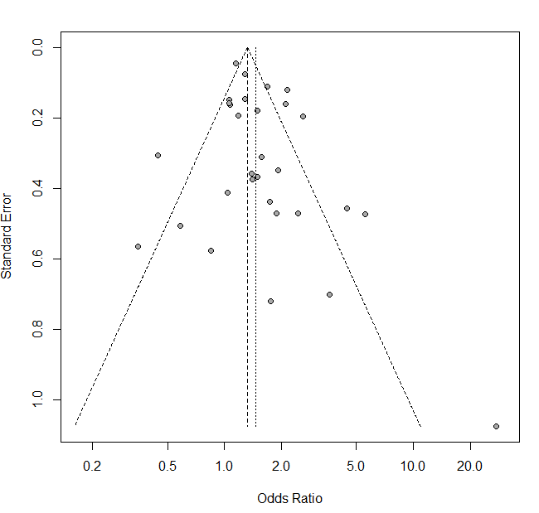
Analyse des données et méthodes statistiques
Forest Plot
Funnel Plot
(ou graphique en « entonnoir »)
Test d’Egger, fonction « metabias »
Matériels et Méthodes
Notes:
Les résultats sont présentés à l'aide d’un Forest Plot (Fig. 2, 4, 6).
D’autre part, l’inspection visuelle des graphiques en entonnoir (Funnel Plot) permet de savoir si un biais de publication existe.
En effet, l’asymétrie des points de part et d’autre de cet entonnoir et le fait d’avoir des points en dehors sont plutôt en faveur de ce type de biais (Fig. 3, 5, 7).
Afin d’être plus objectif et précis sur ce biais de publication, le test d’Egger a également été utilisé.
Il s’agit de la fonction "metabias", basée sur une régression linéaire pondérée de l'effet du traitement sur son erreur standard (test de régression linéaire de l'asymétrie du graphique en entonnoir).

Slide 25
RESULTATS

Slide 26
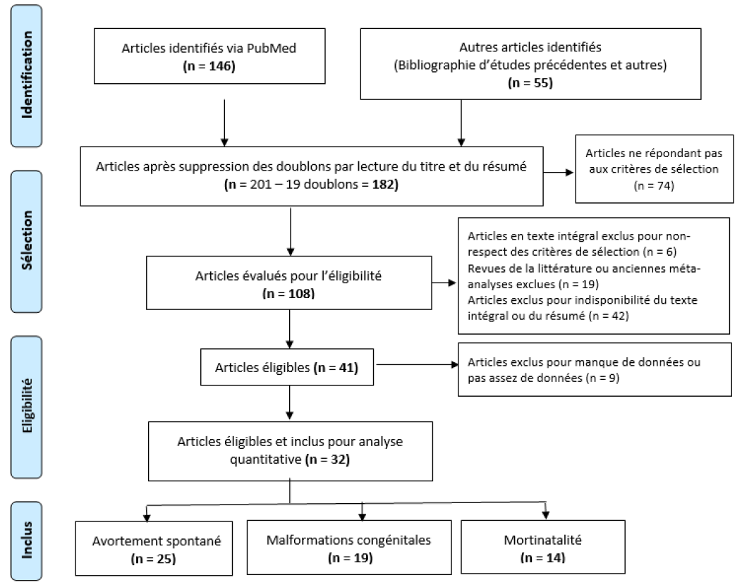
Caractéristiques des études
Résultats
Notes:
La recherche au sein des bases de données a permis d’identifier 182 articles, dont 146 provenaient de PubMed et 55 des références bibliographiques des études sélectionnées (Fig. 1). Dix-neuf articles en doublon ont été retirés. Afin de répondre aux critères de sélection, 150 articles ont été exclus.
Au total, 32 articles publiés entre 1971 et 2023 et portant sur une population de 155 437 professionnelles de santé exposées aux gaz anesthésiques, ont répondu aux critères d'inclusion et ont été retenus pour analyse quantitative.
25 études ont été incluses pour l’analyse statistique pour le critère « avortement spontané », 19 pour le critère « malformation congénitale » et 14 pour le critère « mortinatalité » (17–42).

Slide 27
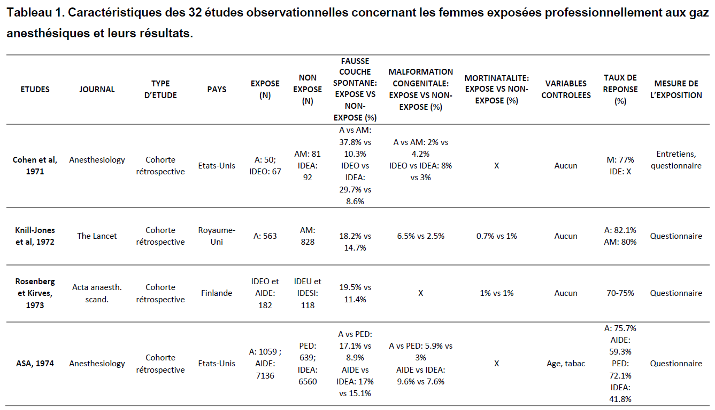
Notes:
Les caractéristiques de la population et les données de prévalence concernant ces 32 études observationnelles sont présentées dans le tableau 1.
Sont indiqués le nom du journal, le type d’étude, le pays, le nombre de sujets exposés et non-exposés, le pourcentage de fausses couches spontanées, de malformations congénitales et de mortinatalité (exposé vs non-exposé), les variables contrôlées, le taux de réponse en pourcentage et la mesure de l’exposition.
Les études éligibles ont été conduites aux Etats-Unis, au Royaume-Uni, en Finlande, en Inde, en Suède, au Canada, au Danemark, en Belgique, au Soudan, en Macédoine, en Egypte et Ethiopie.
Parmi ces études, 26 sont des cohortes rétrospectives, 2 des études cas-témoin, 1 cohorte historico-prospective, 1 étude contrôlée prospective et 1 étude transversale comparative.

Slide 28
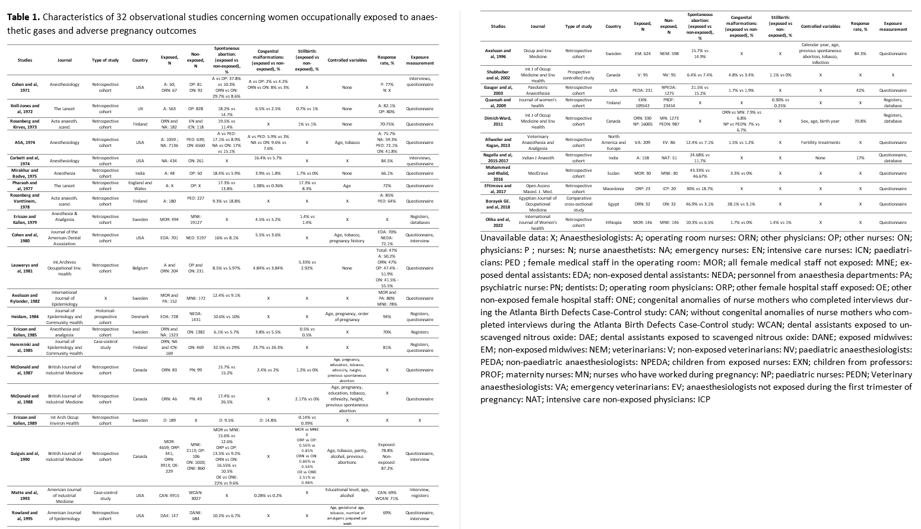
Résultats
Notes:
On remarque que la plupart des mesures de l’exposition ont été extraites à partir d’auto-questionnaires.
Les registres médicaux ou databases sont faiblement utilisés.
+ description des comparateurs

Slide 29
Gaz anesthésiques et avortement spontané
OR 1,47
(IC à 95 % [1,19 ; 1,81])
Résultats
Notes:
Figure 2 : Méta-analyse du risque d'avortement spontané associé à l'exposition professionnelle aux gaz anesthésiques (Forest plot).
1. Risque d’avortement spontané en lien avec une exposition professionnelle aux gaz anesthésiques
Les résultats concernant le risque d’avortement spontané, tirés de 25 publications, révèlent un risque global de 1,47 (IC à 95 % : [1,19 ; 1,81]) (Figure 2). Les rapports de cotes (odds-ratio) des études incluses dans l'analyse varient entre 0,35 (IC à 95% : [0,11 à 1,05]) (42) et 27,35 (IC à 95% : [3,32 ; 225,36]) (40). Le poids attribué à chaque étude varie de 0,60% (40) à 5,70% (17). Nous avons séparé l’étude de Cohen et al. (1971) en « Cohen 1 et al. » (1971a) et « Cohen 2 et al. » (1971b), la première comparant les anesthésistes à d'autres médecins, et la deuxième les IDE en salle d'opération à d’autres IDE. Il est à noter que Cohen et al. ont décrit, en 1980, une augmentation du risque de fausse couche chez les femmes de dentistes ou assistants dentaires exposés aux gaz anesthésiques à long terme (23). Par ailleurs, un OR inférieur à 1 n’a été objectivé que dans 4 études : celles de Rosenberg et Vanttinem en 1978 (anesthésistes vs pédiatres) (22), McDonald et al. en 1988 (infirmières de salles opératoires vs infirmières en psychiatrie) (30), Shuhaiber et al. en 2002 (vétérinaires vs vétérinaires non exposées) (34) et Mohammed et Khalid en 2016 (personnel médical féminin dans les salles opératoires vs tout le personnel médical non exposé) (42).

Slide 30
Gaz anesthésiques et avortement spontané
OR 1,47
(IC à 95 % [1,19 ; 1,81])
Résultats
Notes:
Figure 2 : Méta-analyse du risque d'avortement spontané associé à l'exposition professionnelle aux gaz anesthésiques (Forest plot).
1. Risque d’avortement spontané en lien avec une exposition professionnelle aux gaz anesthésiques
Les résultats concernant le risque d’avortement spontané, tirés de 25 publications, révèlent un risque global de 1,47 (IC à 95 % : [1,19 ; 1,81]) (Figure 2). Les rapports de cotes (odds-ratio) des études incluses dans l'analyse varient entre 0,35 (IC à 95% : [0,11 à 1,05]) (42) et 27,35 (IC à 95% : [3,32 ; 225,36]) (40). Le poids attribué à chaque étude varie de 0,60% (40) à 5,70% (17). Nous avons séparé l’étude de Cohen et al. (1971) en « Cohen 1 et al. » (1971a) et « Cohen 2 et al. » (1971b), la première comparant les anesthésistes à d'autres médecins, et la deuxième les IDE en salle d'opération à d’autres IDE. Il est à noter que Cohen et al. ont décrit, en 1980, une augmentation du risque de fausse couche chez les femmes de dentistes ou assistants dentaires exposés aux gaz anesthésiques à long terme (23). Par ailleurs, un OR inférieur à 1 n’a été objectivé que dans 4 études : celles de Rosenberg et Vanttinem en 1978 (anesthésistes vs pédiatres) (22), McDonald et al. en 1988 (infirmières de salles opératoires vs infirmières en psychiatrie) (30), Shuhaiber et al. en 2002 (vétérinaires vs vétérinaires non exposées) (34) et Mohammed et Khalid en 2016 (personnel médical féminin dans les salles opératoires vs tout le personnel médical non exposé) (42).

Slide 31
Gaz anesthésiques et avortement spontané
OR 1,47
(IC à 95 % [1,19 ; 1,81])
Résultats
Notes:
Figure 3 : Diagramme en forêt (Funnel plot) représentant les rapports de côtes (Odds Ratio) et les intervalles de confiance à 95 % des données (ou publications) incluses dans l’évaluation du risque d'avortement spontané associé à l'exposition professionnelle aux gaz anesthésiques.
L'analyse statistique révèle l'absence de biais de publication (p < 0,11) ainsi qu'une hétérogénéité modérée (I2 = 73%).

Slide 32
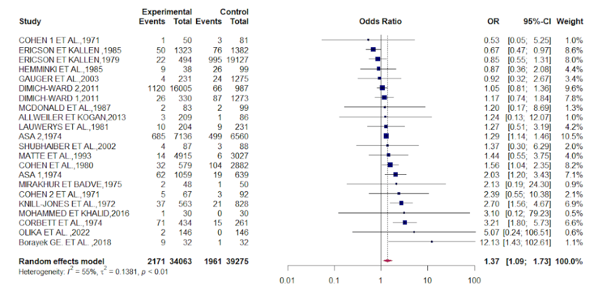
Gaz anesthésiques et anomalies congénitales
OR 1,37
(IC à 95 % [1,09 ; 1,73])
Résultats
Notes:
Figure 4 : Méta-analyse du risque d'anomalie congénitale associé à l'exposition professionnelle aux gaz anesthésiques (Forest plot).
2. Risque d’anomalie congénitale en lien avec une exposition professionnelle aux gaz anesthésiques :
Les données concernant le risque d’anomalie congénitale, sur 19 publications, montrent un risque global de 1,37 (IC à 95 % : [1,09 ; 1,73]) (Figure 4). Les rapports de cotes (odds-ratio) des études incluses dans l'analyse varient entre 0,53 (IC à 95% : [0,05 ; 5,25]) (18) et 12,13 (IC à 95% : [1,43 ; 102,61]) (40). Le poids attribué à chaque étude varie de 0,50% (42) à 10,50% (17).

Slide 33
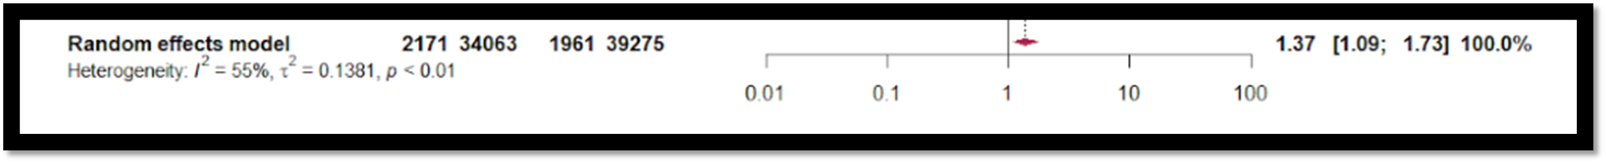
Gaz anesthésiques et anomalies congénitales
OR 1,37
(IC à 95 % [1,09 ; 1,73])
Résultats
Notes:
Figure 4 : Méta-analyse du risque d'anomalie congénitale associé à l'exposition professionnelle aux gaz anesthésiques (Forest plot).
2. Risque d’anomalie congénitale en lien avec une exposition professionnelle aux gaz anesthésiques :
Les données concernant le risque d’anomalie congénitale, sur 19 publications, montrent un risque global de 1,37 (IC à 95 % : [1,09 ; 1,73]) (Figure 4). Les rapports de cotes (odds-ratio) des études incluses dans l'analyse varient entre 0,53 (IC à 95% : [0,05 ; 5,25]) (18) et 12,13 (IC à 95% : [1,43 ; 102,61]) (40). Le poids attribué à chaque étude varie de 0,50% (42) à 10,50% (17).

Slide 34

Gaz anesthésiques et anomalies congénitales
OR 1,37
(IC à 95 % [1,09 ; 1,73])
Résultats
Notes:
Figure 5 : Diagramme en forêt (Funnel plot) représentant les rapports de côtes (Odds Ratio) et les intervalles de confiance à 95 % des données (ou publications) incluses dans l’évaluation du risque d'anomalie congénitale associé à l'exposition professionnelle aux gaz anesthésiques.
L'analyse statistique révèle l'absence de biais de publication (p < 0,34) ainsi qu'une hétérogénéité modérée (I2 = 55%).

Slide 35
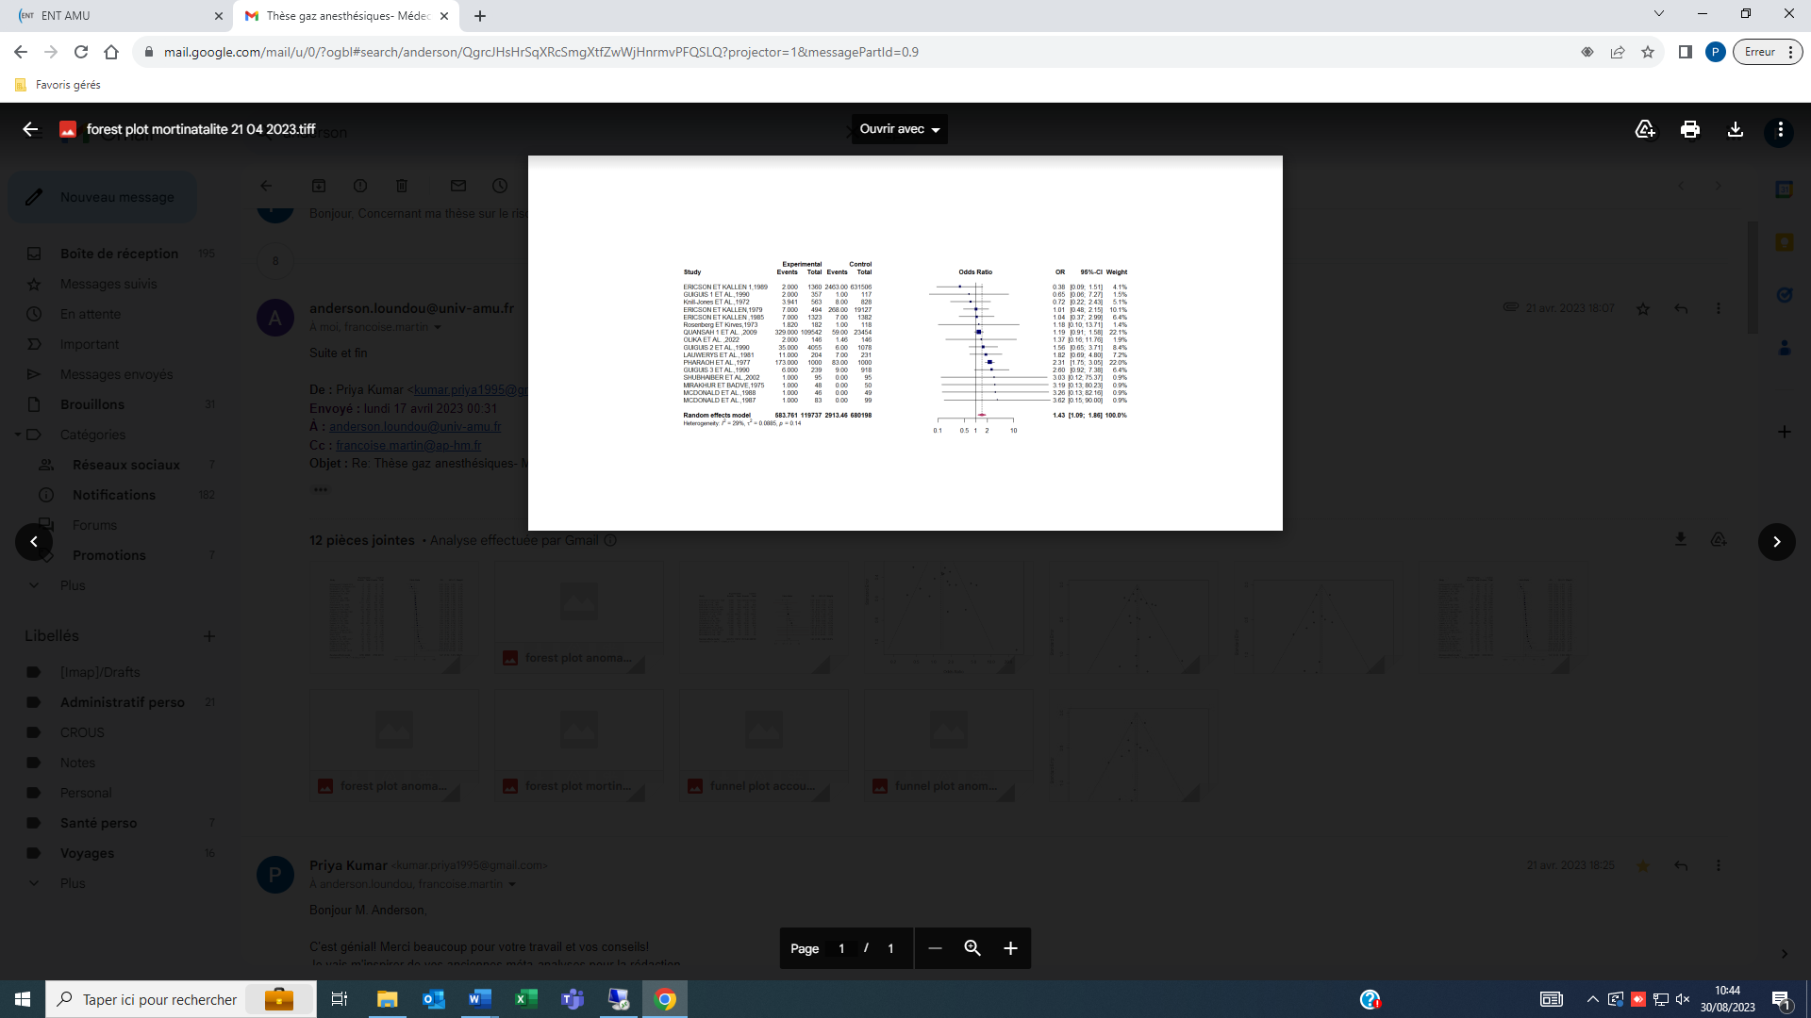
Gaz anesthésiques et mortinatalité
OR 1,43
(IC à 95 % [1,09 ; 1,86])
Résultats
Notes:
Figure 6 : Méta-analyse du risque de mortinatalité associé à l'exposition professionnelle aux gaz anesthésiques (Forest plot).
3. Risque de mortinatalité en lien avec une exposition professionnelle aux gaz anesthésiques : Les résultats concernant le risque de mortinatalité, sur 14 publications, indiquent un risque global de 1,43 (IC à 95 % : [1,09 ; 1,86]) (Figure 6). Les rapports de cotes (odds-ratio) des études incluses dans l'analyse varient entre 0,38 (IC à 95% : [0,09 ; 1,51]) (48) et 3,62 (IC à 95% : [0,15 ; 90,00]) (40). Le poids attribué à chaque étude varie de 0,90% (21 ; 29 ; 30 ; 34) à 22,10% (49).

Slide 36
Gaz anesthésiques et mortinatalité
OR 1,43
(IC à 95 % [1,09 ; 1,86])
Résultats
Notes:
Figure 6 : Méta-analyse du risque de mortinatalité associé à l'exposition professionnelle aux gaz anesthésiques (Forest plot).
3. Risque de mortinatalité en lien avec une exposition professionnelle aux gaz anesthésiques : Les résultats concernant le risque de mortinatalité, sur 14 publications, indiquent un risque global de 1,43 (IC à 95 % : [1,09 ; 1,86]) (Figure 6). Les rapports de cotes (odds-ratio) des études incluses dans l'analyse varient entre 0,38 (IC à 95% : [0,09 ; 1,51]) (48) et 3,62 (IC à 95% : [0,15 ; 90,00]) (40). Le poids attribué à chaque étude varie de 0,90% (21 ; 29 ; 30 ; 34) à 22,10% (49).

Slide 37
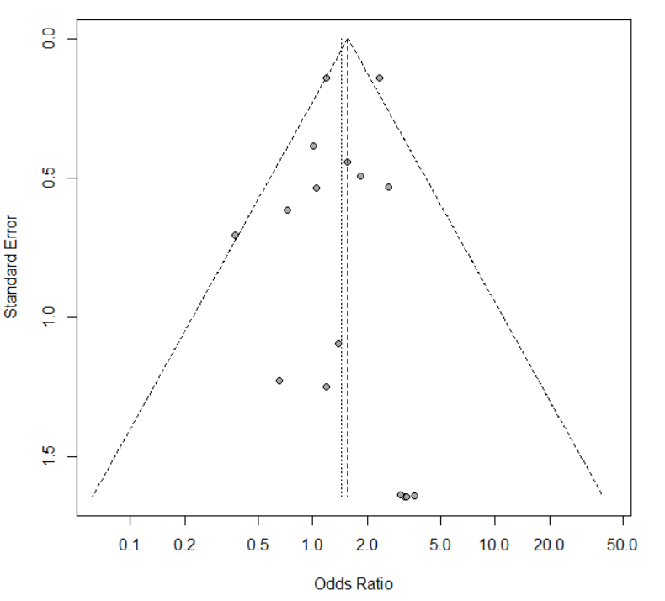
Gaz anesthésiques et mortinatalité
OR 1,43
(IC à 95 % [1,09 ; 1,86])
Résultats
Notes:
Figure 7 : Diagramme en forêt (Funnel plot) représentant les rapports de côtes (Odds Ratio) et les intervalles de confiance à 95 % des données (ou publications) incluses dans l’évaluation du risque de mortinatalité associé à l'exposition professionnelle aux gaz anesthésiques.
L'analyse statistique révèle l'absence de biais de publication (p < 0,54) ainsi qu'une hétérogénéité modérée (I2 = 29%) (Figure 7).

Slide 38
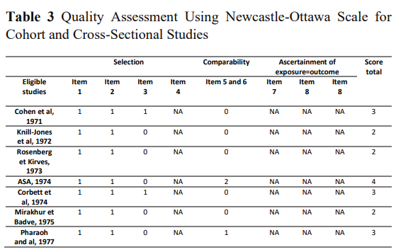
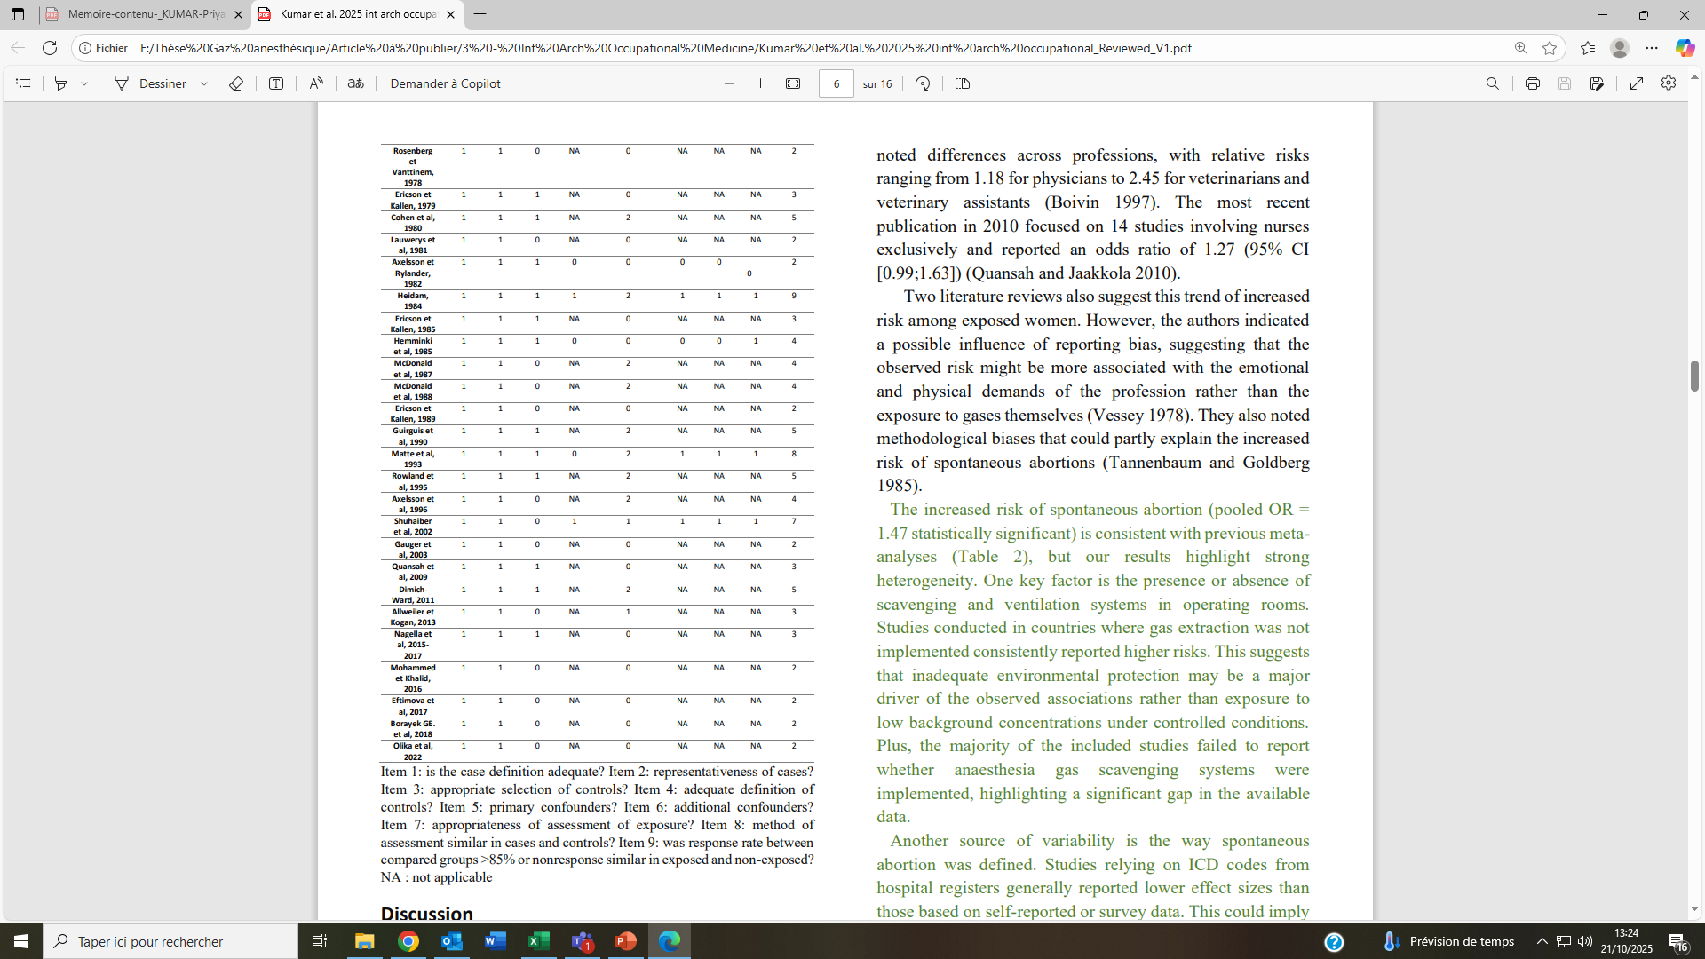
Évaluation de la qualité
9
Résultats
Notes:
Les scores de qualité des études incluses, évalués à l’aide de l’échelle d’évaluation de la qualité de Newcastle-Ottawa
Item 1: Adéquation de la définition des cas ?
Item 2: Représentativité des cas ?
Item 3: Adéquation de la sélection des témoins ?
Item 4: Adéquation de la définition des témoins ?
Item 5: Principaux facteurs de confusion ?
Item 6: Facteurs de confusion supplémentaires ?
Item 7: Adéquation de l’évaluation de l’exposition ?
Item 8: Méthode d’évaluation identique pour les cas et les témoins ?
Item 9: Taux de réponse >85 % ou non-réponse similaire entre exposés et non exposés ?
NA : Non applicable

Slide 39
Score moyen 3,5 / 9
Résultats
Notes:
Les scores de qualité des études incluses variaient de 2 à 9, avec un score moyen de 3,50 ± 1,81

Slide 40
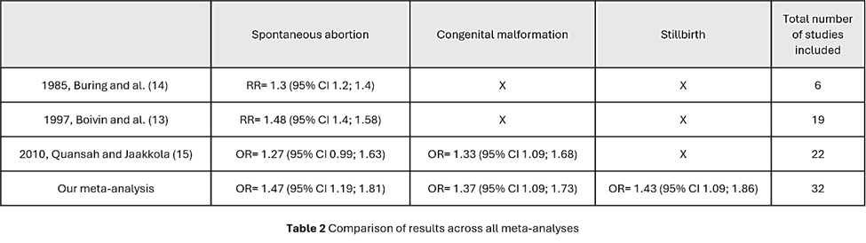
Comparaison avec les anciennes méta-analyses
Notes:
Nous avons identifié respectivement 13 articles en plus par rapport à la méta-analyse de 1997 (incluant toutes les professionnelles de santé) et 10 articles supplémentaires par rapport à la dernière méta-analyse de 2010 qui n’incluaient que les infirmières exposés aux gaz anesthésiques.

Slide 41
DISCUSSION
Notes:
Cette méta-analyse portant sur des professions, pays et méthodologies variés, a été principalement réalisée à partir d'études rétrospectives, auxquelles s'ajoutent des études cas-témoins et une étude prospective (tableau 1).

Slide 42
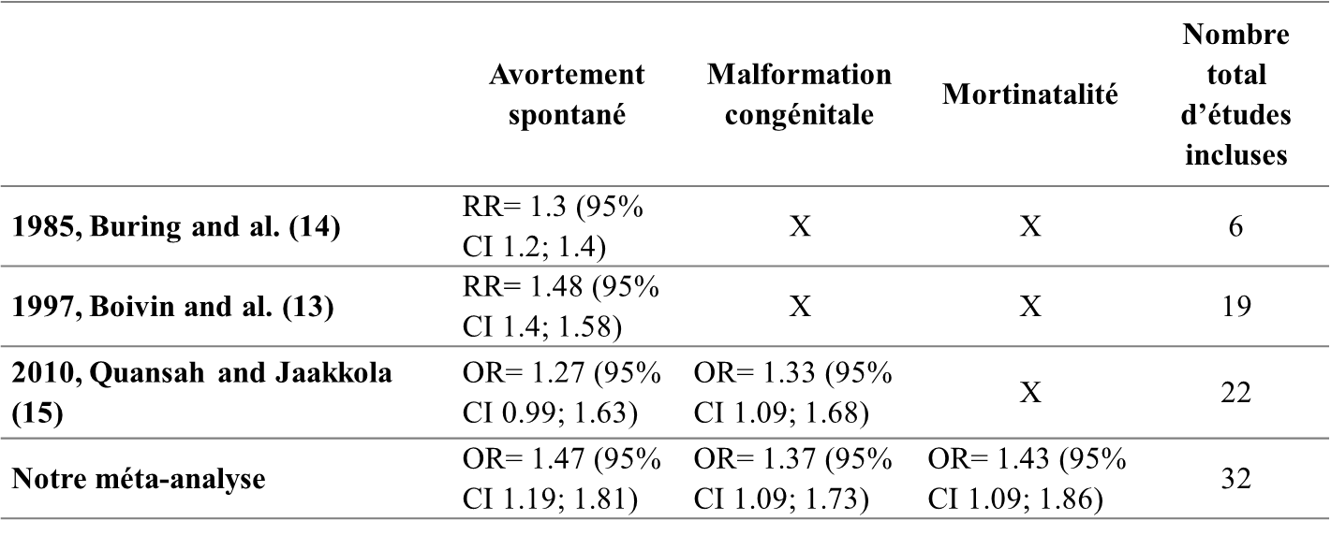
Avortement spontané
Variations dans la définition
25 études
OR = 1,47 (IC à 95 % : [1,19 ; 1,81])
Concordance avec méta-analyses antérieures
Variabilité de l'OR selon la profession : de 0,35 (IC à 95 % : [0,11 ; 1,05]) à 27,35 (IC à 95 % : [3,32 ; 225,36]) ; IBODE>médecins
OR élevés (Égypte, Inde, Macédoine, Éthiopie) ou
bas (Soudan, Danemark)
Impact potentiel des différences dans les systèmes de santé et les techniques d'anesthésie entre les pays
Discussion
Notes:
Avortement spontané
La définition de l’avortement spontané varie selon les études et certains auteurs n’en ont pas donné de définition (20, 26). Certains évoquent moins de 20 semaines de gestation (20, 23, 31), d’autres 21 semaines (32), d’autres encore jusqu’à 28 semaines (33). Hemminski et al. se sont appuyés sur les diagnostics à la sortie de l’hôpital en repérant les codes 643 et 645 de la 8ème révision de la Classification internationale des maladies (28). Quant à Axelsson et al., ils se sont intéressés aux avortements spontanés tardifs mais aussi précoces (<12 semaines) chez les femmes travaillant avec des horaires irréguliers (33).
En combinant les 25 études, nous observons un risque global de 1,47 (IC à 95 % : [1,19 ; 1,81]) en faveur donc d’un risque accru d’avortements spontanés.
Ces résultats concordent avec les méta-analyses antérieures (Tableau 2). Ainsi, Buring et al. en 1985 ont relevé un risque relatif global de 1,3 (IC à 95 % : [1,2 ; 1,4]) chez les médecins et les infirmières (IDE), pouvant être lié selon eux à des biais de mémorisation, de réponse et de confusion (14). Ils ont analysé les données de 6 études, identifiant une association constante entre l'exposition aux gaz anesthésiques pendant la grossesse et les fausses couches spontanées et les pathologies hépatiques (14). La méta-analyse de Boivin et al. en 1997 portant sur 19 études, a montré un risque relatif très proche du nôtre, de 1,48 (IC à 95 % : [1,4 ; 1,58]), avec des différences selon la profession, allant de 1,18 pour les médecins à 2,45 pour les vétérinaires et les assistantes vétérinaires (13).
Néanmoins, l’étude de 2010 sur 14 études que sur les IDE n’a pas réussi à observer de différence significative et rapporte un odds ratio (OR) de 1,27 (IC à 95 % : [0,99 ; 1,63]) (15).
Parmi les revues de la littérature les travaux de Vessey concluent à un risque accru. Il évoque l'influence potentielle du résultat par un biais de déclaration, suggérant une association plus marquée avec les exigences émotionnelles et physiques de la profession qu'avec l'exposition aux gaz elle-même (50). De même, Tannenbaum et Goldberg ont évoqué des biais méthodologiques pouvant expliquer en partie le risque accru d’avortements spontanés dans les 10 études passées en revue (51).
Dans notre méta-analyse, l'OR varie selon la profession, de 0,35 (IC à 95 : [0,11 ; 1,05]) chez le « personnel médical féminin en salle opératoire » vs « tout le personnel médical non exposé » (42) à 27,35 (IC à 95 % : [3,32 ; 225,36]) chez les « IDE en salle d’opération » vs « autres IDE » (40) (Figures 2 et 3).
Selon les pays où sont conduits ces études, les OR sont élevés (Égypte, Inde, Macédoine et Éthiopie) (21, 26, 37, 38, 39, 40, 41, 42) ou bas (Soudan et Danemark) (26, 42). En Finlande, au Canada et aux États-Unis, les OR sont élevés dans certaines études et faibles dans d’autres (Figures 2 et 3).
Ces variations pourraient également s’observées par des différences de système de santé et de techniques d’anesthésie selon les pays. Par exemple, certaines études ont porté sur du personnel exposé dans des salles opératoires ne disposant pas de systèmes de captage des gaz (37, 40).

Slide 43
Malformations congénitales
19 études
Variations dans la définition
OR = 1,37 (IC à 95%: [1,09 ; 1,73]), en accord avec méta-analyse de 2010
Halothane et protoxyde d’azote
Variabilité de l'OR selon les professions (IBODE>anesthésistes) et les pays
OR élevé (Inde, le Royaume-Uni, le Soudan, l'Éthiopie et l'Égypte) ou bas (Suède, Finlande et Canada)
Facteurs socioéconomiques et culturels influençant les différences observées + sous-déclaration
Discussion
Notes:
Malformations congénitales
Dans notre enquête, nous avons identifié 19 études révélant un OR de 1,37 (IC à 95%: [1,09 ; 1,73]).
Nos résultats, très faiblement significatifs, concordent avec ceux de la méta-analyse de 2010 : OR de 1,33 (IC à 95 % : [1,09 ; 1,68]) dont la population n'a concerné que les IDE, en regroupant les différents types d'anomalies congénitales (15). De même, des revues de la littérature rapportent une association avec les malformations étudiées globalement (Stoklov et al. (52)) ou spécifiquement selon les anomalies congénitales telles que des anomalies de membres, des fentes labiales et palatines, des anomalies du tube neural, des voies urinaires et des malformations cardiaques congénitales (Rahimi et al. (53)).
Parmi les seules données disponibles sur les produits anesthésiques reprotoxiques, l’halothane traverse la barrière placentaire (69). Aux fortes doses (1000 ppm), la substance est embryotoxique et tératogène (malformations du squelette). Des lésions organiques ont parfois été observées à de faibles doses répétées (10 ppm) (69). Les femmes enceintes sont particulièrement vulnérables lorsqu'elles sont exposées à des concentrations élevées de protoxyde d'azote (55). L’agence européenne des produits chimiques (ECHA) a par ailleurs classé cette substance comme toxique pour la reproduction de catégorie 1B (56).
Dans cette méta-analyse, les OR diffèrent selon les professions (Figure 4) de 12,13 (IC à 95 % : [1,43 ; 102,61]) pour les « IDE en salle d'opération » vs « autres IDE » (40) à 0,53 (IC à 95 % : [0,05 ; 5,25]) pour les « anesthésistes » vs « autres médecins » (18) (Figures 4 et 5). Concernant les anomalies congénitales, selon Cohen et al., les assistantes dentaires exposées au protoxyde d’azote ont un facteur de risque de malformations congénitales 0,5 fois plus élevé que les femmes non exposées (23).
En fonction des pays où ces recherches sont menées, les OR sont élevés (Inde, Royaume-Uni, Soudan, Ethiopie et Egypte) (19, 21, 40, 41, 42) ou bas (Suède, Finlande et Canada) (27, 28, 29,34, 44, 46). Aux Etats-Unis, les OR sont élevés dans certaines études et faibles dans d’autres (Figures 4 et 5).
À noter que les différences socioéconomiques, d'éducation, de culture et de connaissances médicales et sanitaires pourraient expliquer ces différences. Il est également possible qu'il y ait une sous-déclaration des malformations peu importantes dans les dossiers médicaux et les registres, ainsi qu'un défaut de détection des avortements précoces, y compris ceux liés à une malformation sévère (66, 67, 68).

Slide 44
Mortinatalité
14 études
Variation dans la définition
OR = 1,43 (IC à 95 %: [1,09; 1,86])
Variabilité de l'OR selon la profession (IBODE>dentistes) et la géographie
OR élevés (Canada, Inde, Angleterre, Pays de Galles, Belgique et Éthiopie) ou bas (Suède)
Différences socio-économiques entre les pays
 | Avortement spontané | Malformation congénitale | Mortinatalité | Nombre total d’études incluses
1985, Buring and al. (14) | RR= 1.3 (95% CI 1.2; 1.4) | X | X | 6
1997, Boivin and al. (13) | RR= 1.48 (95% CI 1.4; 1.58) | X | X | 19
2010, Quansah and Jaakkola (15) | OR= 1.27 (95% CI 0.99; 1.63) | OR= 1.33 (95% CI 1.09; 1.68) | X | 22
Notre méta-analyse | OR= 1.47 (95% CI 1.19; 1.81) | OR= 1.37 (95% CI 1.09; 1.73) | OR= 1.43 (95% CI 1.09; 1.86) | 32
Discussion
Notes:
Mortinatalité
Une revue de la littérature apporte des preuves limitées sur l'impact de l'exposition publique sur la mortinatalité (58) et aucune méta-analyse antérieure n'a encore pris ce critère en compte. Sur les 14 études incluses dans notre recherche, le risque global est très faiblement augmenté avec un OR de 1,43 (IC à 95 % : [1,09 ; 1,86]). L'OR varie également selon la profession, allant de 0,38 (IC à 95 % : [0,09 ; 1,51]) chez les « dentistes » vs « personnels médicaux non exposés » (48), à 3,62 (IC à 95 % : [0,15 ; 90]) (29) chez les « IDE en salle d'opération » vs « IDE de psychiatrie » (29). A noter que ces résultats sont non significatifs pour la plupart sauf pour l’OR à 2,31 (IC à 95% : [1,75 ; 3,05] comparant les « anesthésistes » avec les « autres médecins » (47). D’autre part, selon les pays où sont conduits ces études, les OR sont élevés (Canada, Inde, Angleterre, Pays de Galles, Belgique et Éthiopie) (21, 24, 31, 34, 41, 47) ou bas (Suède) (48) (Figures 6 et 7). Les différences socio-économiques entre les pays pourraient en être une explication, à l’instar des anomalies congénitales et fausses couches spontanées.

Slide 45
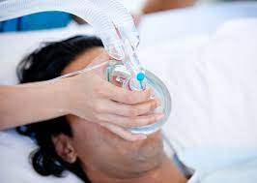
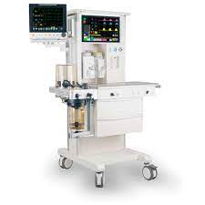
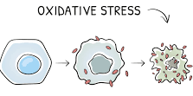


Mesures préventives
Effets reprotoxiques des gaz anesthésiques confirmés
Importance des seuils d'exposition et des mesures préventives
Recommandations : respect des seuils de sécurité, utilisation de systèmes de confinement, contrôles périodiques, rotation du personnel
Amélioration des techniques d'intubation et de ventilation
Surveillance continue nécessaire pour garantir l'efficacité des mesures préventives
→ Visites régulières au service de prévention et santé au travail, possibilité d'adaptation du poste de travail ou de retrait en cas de grossesse
Discussion
Notes:
Mesures préventives
Les résultats de notre étude mettent en évidence de manière globale des effets reprotoxiques. Cette conclusion pourrait être expliquée par les dommages génétiques et le stress oxydatif observés lors d’une exposition professionnelle (59). Ces constatations justifient la nécessité d'établir des seuils d'exposition et de diffuser des conseils de prévention auprès des femmes exposées en âge de procréer (6). Cela passe par le respect des seuils de sécurité, l'utilisation de systèmes de confinement, la réalisation de contrôles périodiques des équipements et installations, ainsi que la mise en place d'une rotation du personnel. De plus, il est recommandé d'avoir recours à des techniques d'intubation trachéale et d'améliorer les systèmes de ventilation et d'évacuation des salles d'opération afin de minimiser l'exposition aux gaz anesthésiques (62, 63). Cette surveillance de l'environnement et du personnel devrait être continue pour garantir l'efficacité de ces mesures préventives sur le long terme (64). Cela suppose notamment des visites régulières auprès du service de prévention et santé au travail, avec la possibilité d'adapter le poste de travail ou de retirer la salariée du poste en cas de grossesse. Ces actions sont essentielles pour assurer la sécurité des professionnels de la santé et réduire les risques associés à l'exposition professionnelle aux gaz anesthésiques.

Slide 46
FORCES
LIMITES
PRISMA 2020
Critères d’inclusion bien définis
+ grand nombre d’études inclus
Nouveau critère : la mortinatalité
Population étendue à TOUTES les professionnelles de santé
Taux de réponse élevé
Absence de biais de publication (cf Funnel Plot et tests d’Egger)
Interdépendance des événements analysés
Informations incomplètes ou peu détaillées
Niveaux de preuve limités
Différences méthodologiques
Score de qualité faible
Publications anciennes / rétrospectives
Non significativité des résultats
Discussion
Notes:
Forces
Parmi les points forts, comparé aux méta-analyses antérieures, la nôtre respecte les recommandations internationales pour l’élaboration d’une étude de méta-analyse (PRISMA 2020) (16), avec des critères d'inclusion clairement prédéfinis et un plus grand nombre d'études (Tableau 2). Elle complète les travaux antérieurs en y ajoutant le critère de la mortinatalité. La population étudiée a comporté l'ensemble des professionnelles de santé exposées aux anesthésiques volatils, la méta-analyse la plus récente (2010) portant exclusivement sur les infirmières (15). Le taux de réponse dans les articles sélectionnés est élevé (Tableau 1). Enfin, l'apparence symétrique de nos trois entonnoirs (Figures 3, 5, 7) et les résultats du test d'Egger garantissent l'absence de biais de publication pour ces trois critères.
Limites
Les trois critères étudiés sont parfois regroupés, rendant difficile l’analyse statistique de chacun pris isolément. Des informations incomplètes ou peu détaillées (cas inaperçus) avec des niveaux de preuves limités dans les études compromettent la qualité de l'analyse, de même que les différences méthodologiques (sélection des populations étudiées et des témoins, biais de mémorisation, facteurs de confusion tels que la charge physique, le stress…). De plus, les niveaux d'exposition ne sont en général pas détaillés et nos résultats ne font pas de différence selon la période de la grossesse ni selon les différentes définitions des critères étudiés. La majorité des études ont obtenu un score de qualité faible selon l’échelle de Newcastle–Ottawa (Tableau 3) et la plupart étaient de nature rétrospective. Enfin, la majorité des publications sont anciennes, avec 30 études sur 32 réalisées antérieurement à 2018. Elles présentent des rapports de cotes non significatifs et de grands écarts dans les intervalles de confiance. Des recherches futures sont ainsi nécessaires pour aborder de manière exhaustive ces limites.

Slide 47
Conclusion

Slide 48
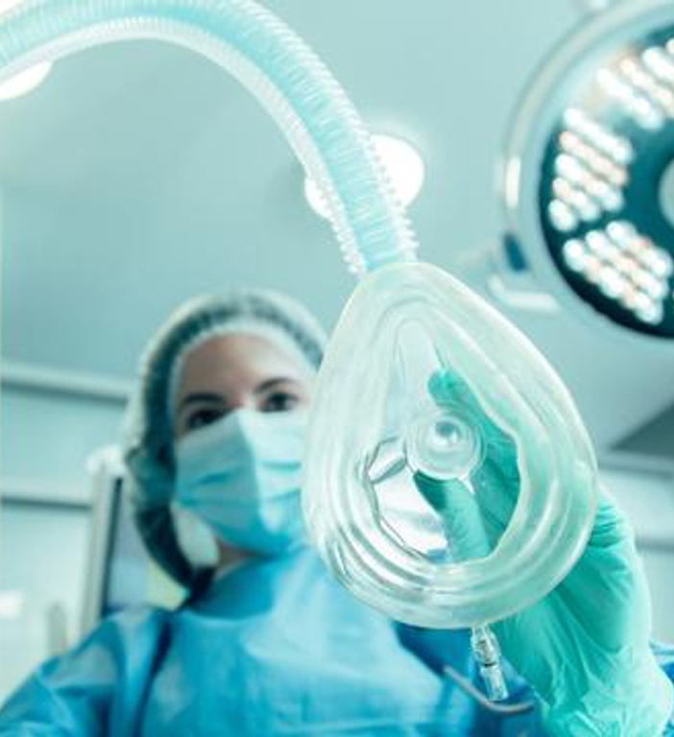
CONCLUSION
Reconnaissance des risques
Lien de causalité incertain
Mesures préventives
Appel à de nouvelles recherches
Notes:
CONCLUSION
En France, un groupe pluridisciplinaire d'experts a conclu à la possible existence d'effets nocifs des gaz anesthésiques, conduisant au renforcement du contrôle des niveaux d'exposition. Cependant, il souligne les difficultés à établir un lien de causalité éventuel entre l'exposition professionnelle et les troubles de la reproduction.
Les résultats de notre analyse sont en faveur d'un risque potentiellement accru d'avortements spontanés, d'anomalies congénitales et de mortinatalité chez les femmes exposées professionnellement. Néanmoins, ils portent sur des études anciennes dont le niveau de preuve reste limité. Des mesures préventives telles que le respect des seuils de sécurité et des initiatives éducatives pour réduire les risques liés à cette exposition demeurent nécessaires.
Afin de mieux évaluer les risques toxiques sur la reproduction identifiés dans nos travaux, de futures investigations, notamment la réalisation d'études prospectives avec un niveau de preuve plus élevé, devraient être menées en tenant compte de l'influence des sous-groupes professionnels et des zones géographiques.

Slide 49


Références bibliographiques

Slide 50

Références bibliographiques

Slide 51

Références bibliographiques
69 références

Slide 52
Merci à tous !!

